Slide 1
Муниципальное бюджетное дошкольное образовательное учреждение центр развития ребенка детский сад первой категории №59 «Лакомка» с. Кулешовка
Аналитический отчет: педагога дошкольной организации за
2016 – 2017 учебный год
подготовительной группы №4«Колобок»
в условиях реализации ФГОС ДОУ
Воспитатели: Балыбердина О.В. высшая категория
Калашник Л.В. высшая категория

Slide 2
Характеристика группы
Образовательная программа МБДОУ №59 «Лакомка» разработанная на основе основной общеобразовательной программы дошкольного образования «Детский сад – Дом радости» с требованиями ФГОС
Возраст 6 - 7 лет
Списочный состав 27 ребенка
Девочек - 16 Мальчиков - 11

Slide 3
Посещаемость
Индекс здоровья

Slide 4
В течение года дети развивались согласно возрасту, изучали программный материал и показали позитивную динамику по всем направлениям развития.
Работа осуществлялась исходя из основных годовых задач и в соответствии с годовым планом работы на 2016 – 2017 учебный год.
Продолжать совершенствовать работу по реализации эффективных форм оздоровления и физического воспитания дошкольников посредством использования здоровьесберегающих технологий на основе интеграции образовательных областей в совместной образовательной деятельности.
Совершенствовать развивающую образовательную среду направленную на реализацию основной общеобразовательной программы дошкольного образования в соответствии с ФГОС ДО.
Обеспечить деятельность ДОУ в режиме инновационного развития с учетом ФГОС с использованием современных педагогических технологий.
Совершенствовать методы и приемы руководства сюжетно-ролевой игры по технологии Н.М. Крыловой и грамотная реализация их на практике
В течение года соблюдался режим дня и все санитарно-гигиенические требования в ДОУ. С детьми систематически проводилась организованная образовательная деятельность в соответствии с основной общеобразовательной программой, реализуемой в ДОУ, и утвержденным расписанием непосредственно образовательной деятельности. Поставленные цели достигнуты в процессе осуществления разнообразных видов деятельности: игровой, коммуникативной, трудовой, познавательно-исследовательской, продуктивной, музыкально-художественной.
При проведении организованной образовательной деятельности использовались как традиционные (наблюдение, беседы, сравнение, мониторинг, индивидуальная работа и т. д., так и нетрадиционные методы работы (пальчиковая гимнастика, дыхательная гимнастика, и т. д). Оценить динамику достижений воспитанников, эффективность и сбалансированность форм и методов работы позволяет диагностика детей, которая выявляет планируемые итоговые результаты освоения основной общеобразовательной программы, реализуемой в ДОУ.

Slide 5
Результаты освоения программы

Slide 6
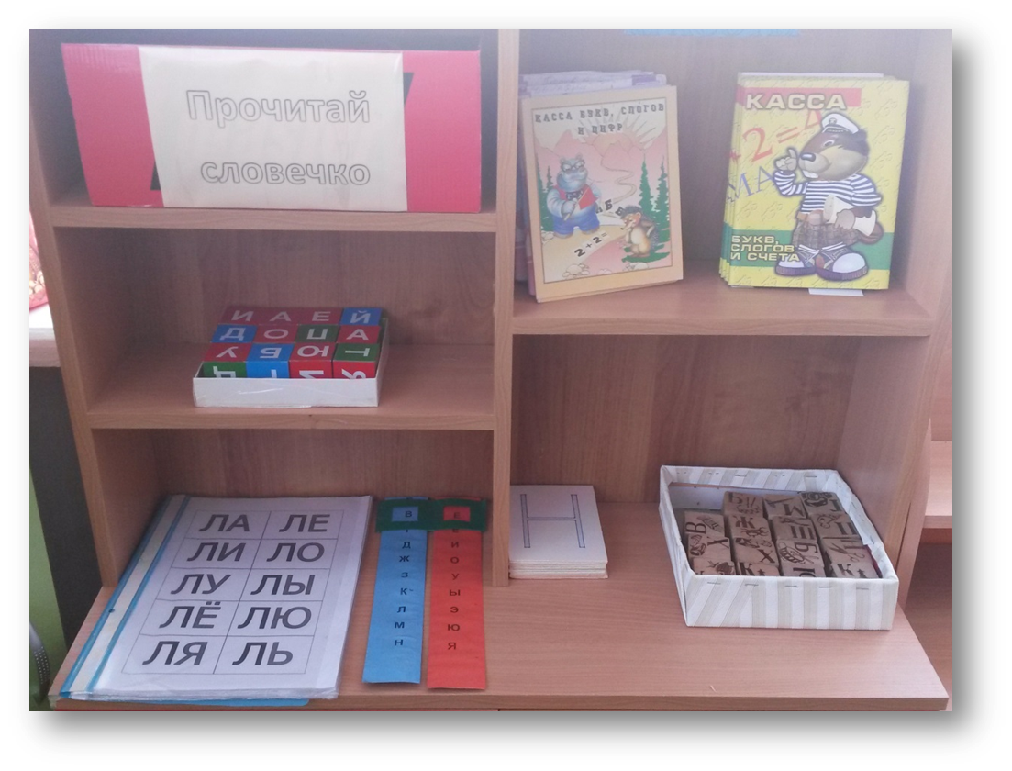
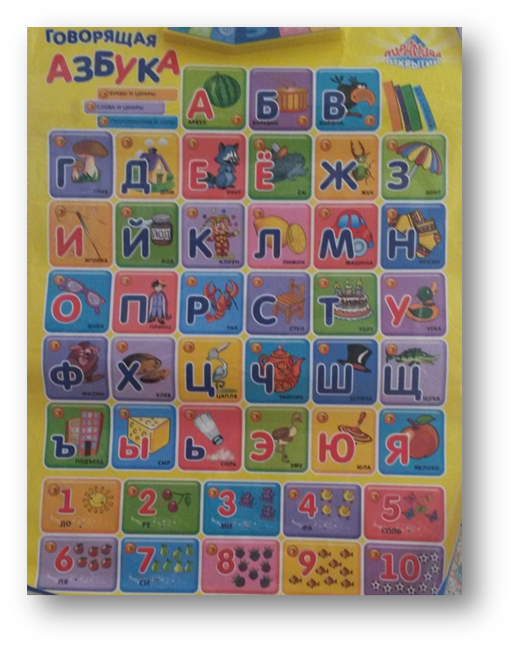
Обновление предметно-пространственной среды
Работа по преобразованию предметно- пространственной развивающей среды оказала благоприятное влияние на развитие творческих способностей детей. В нашей группе каждый ребенок имеет возможность заниматься любимым делом. Оборудование размещено так, что позволяет детям объединяться небольшими подгруппами по общим интересам.
«Мир букв»

Slide 7
Взаимодействие с родителями
Информирование родителей о ходе образовательного процесса:
Индивидуальные и групповые консультации, родительские собрания, оформление информационных стендов, организация выставок детского творчества, приглашение родителей на детские концерты и праздники, создание памяток и брошюр, переписка по электронной почте и социальные сети.
Совместная деятельность: привлечение родителей к организации выставок и конкурсов, к участию в детской исследовательской и проектной деятельности.
Проводились консультации:
«Игры для здоровья», «Психологические особенности детей 6-7 лет», «Профилактика простудных заболеваний», «Как уберечь ребенка в межсезонье от простудных заболеваний», «Как снять напряжение после детского сада» ,«Безопасность», «Дошкольник готовится стать школьником», «Игра, как важнейшее средство воспитательно-образовательной работы с детьми в саду и семье» и т.д.
Родительские собрания: «Особенности развития детей 6-7 года жизни по программе Д/сад «Дом радости», «Скоро в школу», «Наши будущие первоклассники, итоги года 2016-2017г.».
Результатом взаимодействия педагогов и родителей являются: повышение активности родителей в жизни группы и детского сада; выставки совместных поделок и рисунков детей и родителей; участие в праздниках и досугах, совместной познавательно-исследовательской и проектной деятельности, спортивных мероприятиях.

Slide 8
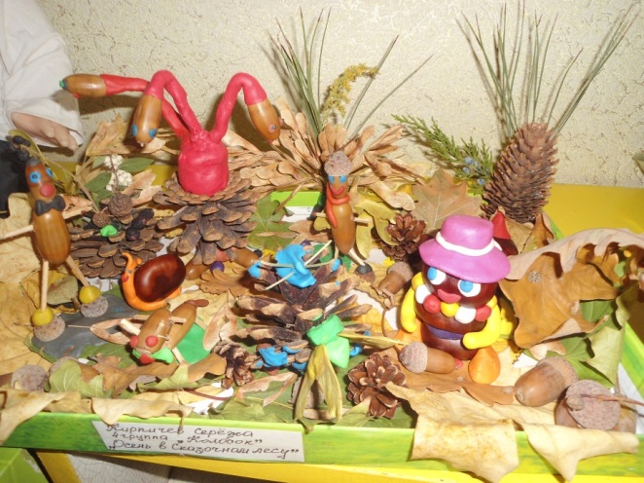
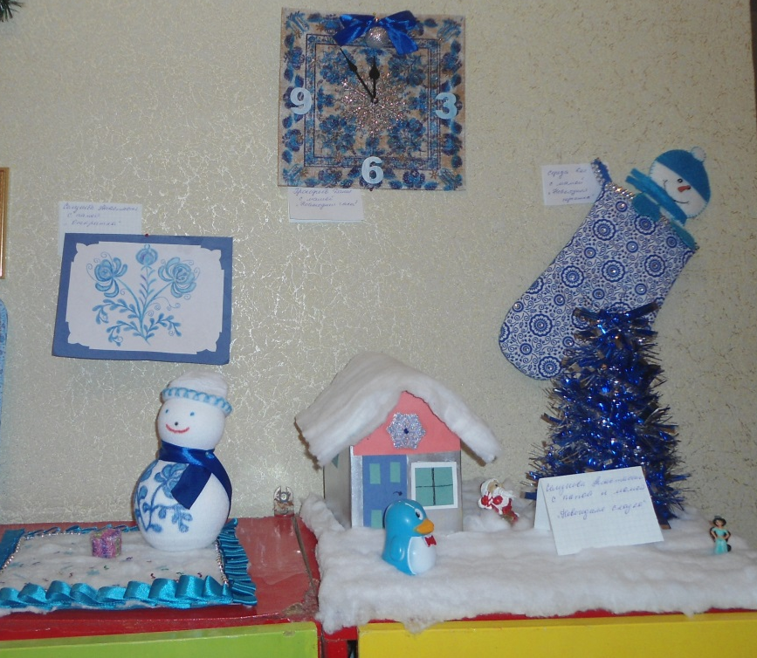
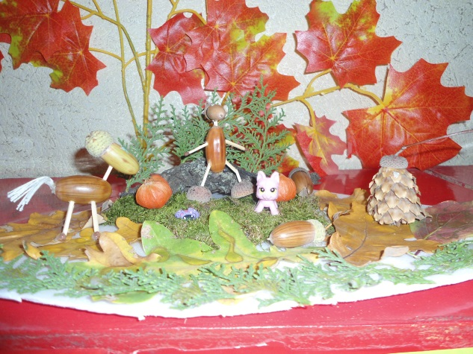
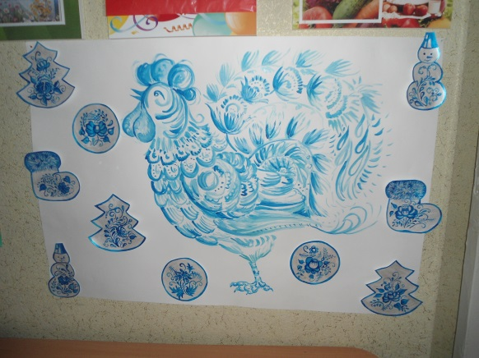
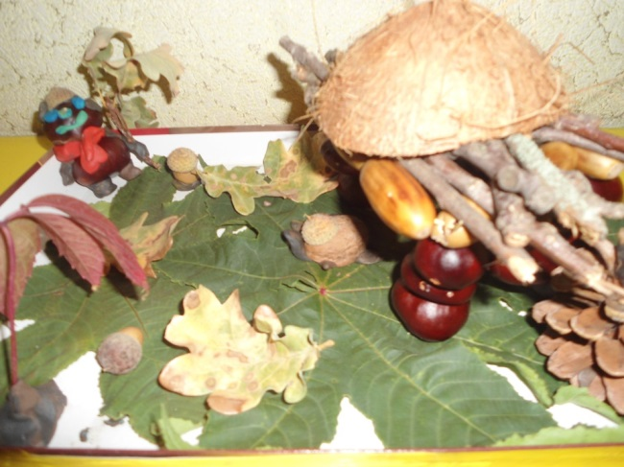
«Чудо овощ»
«Зимняя сказка»

Slide 9
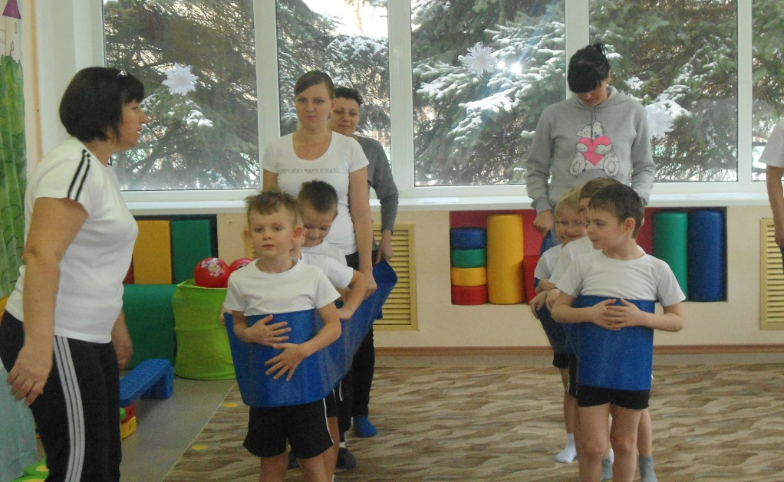
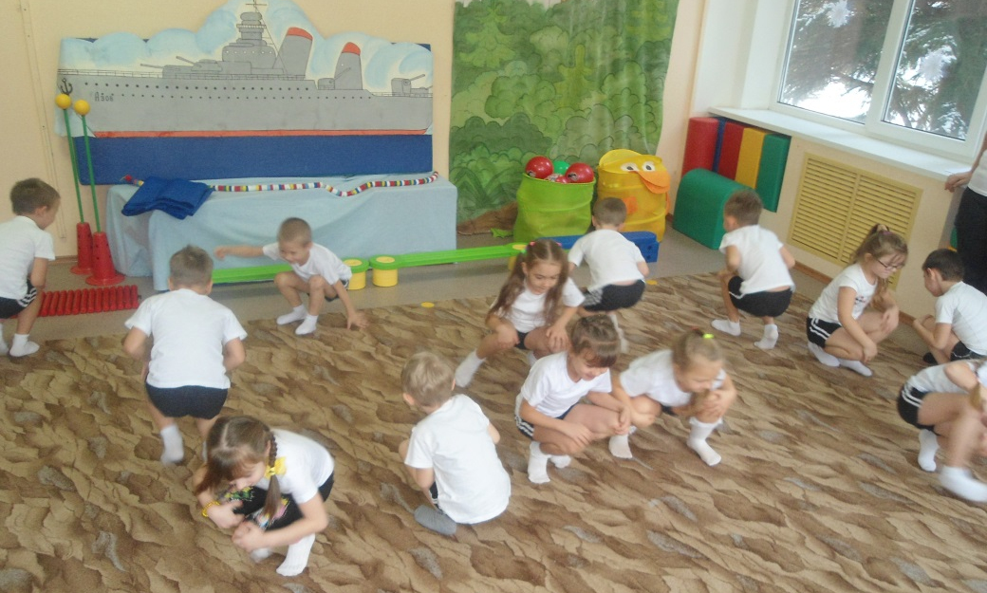
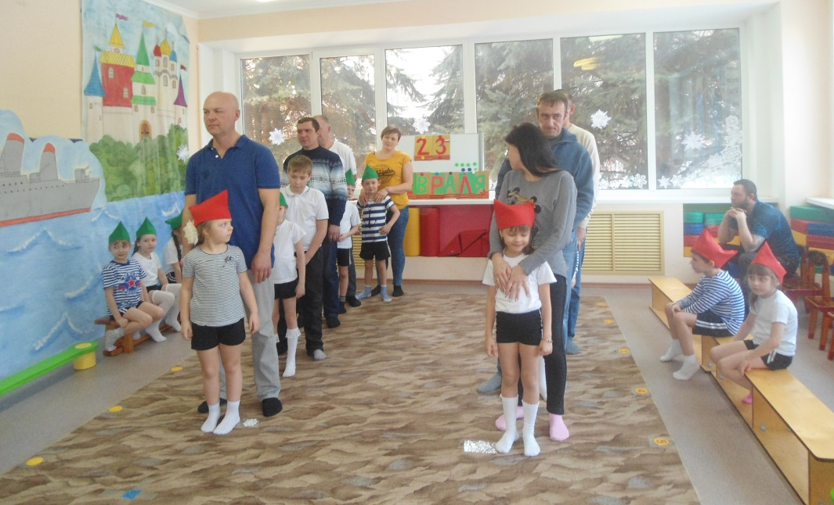
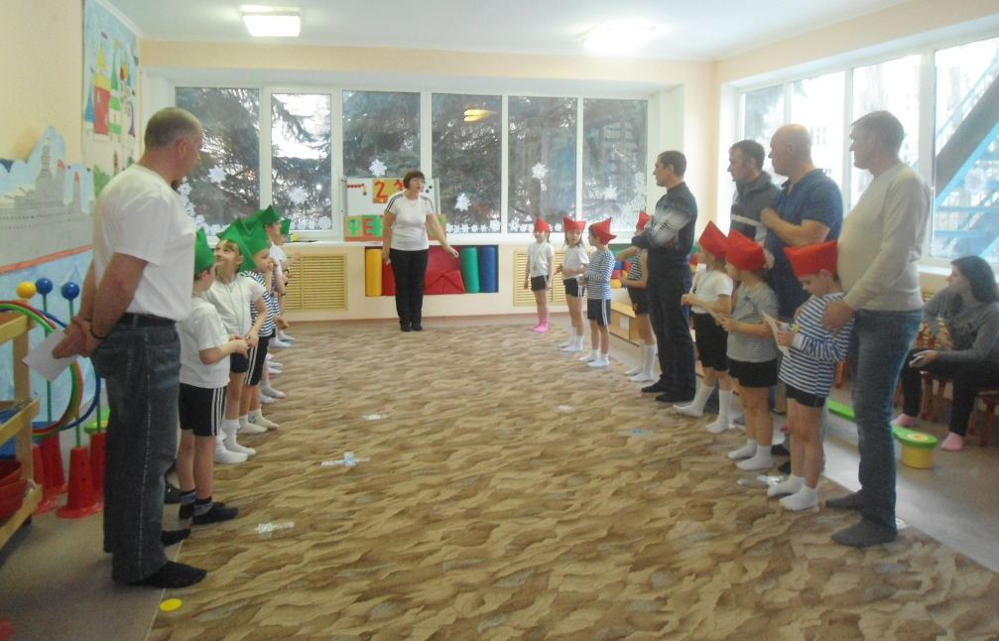
Совместные мероприятия с родителями
Открытое занятие по физкультуре
23 февраля

Slide 10
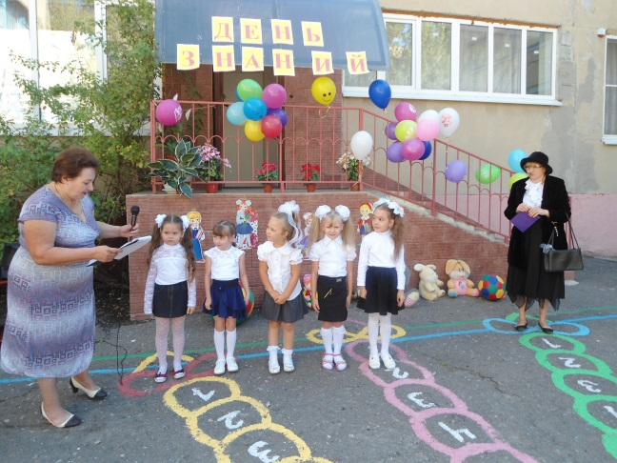
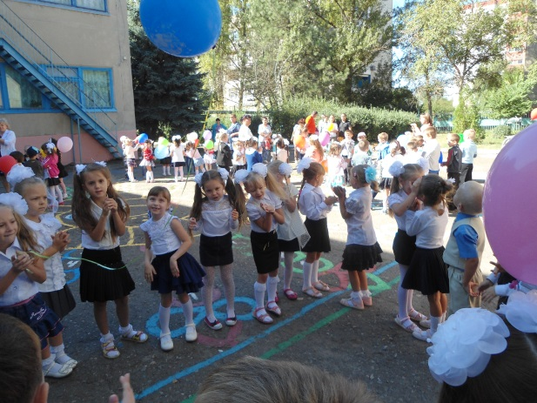
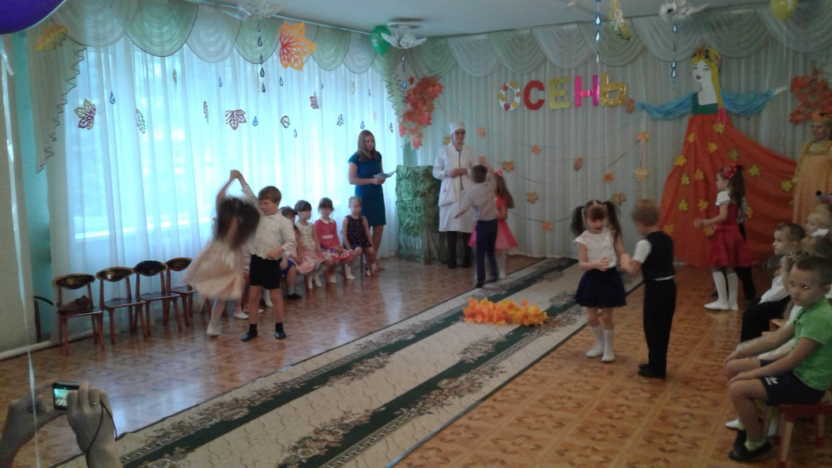
Наши праздники
«День знаний»
Осеннее развлечение

Slide 11
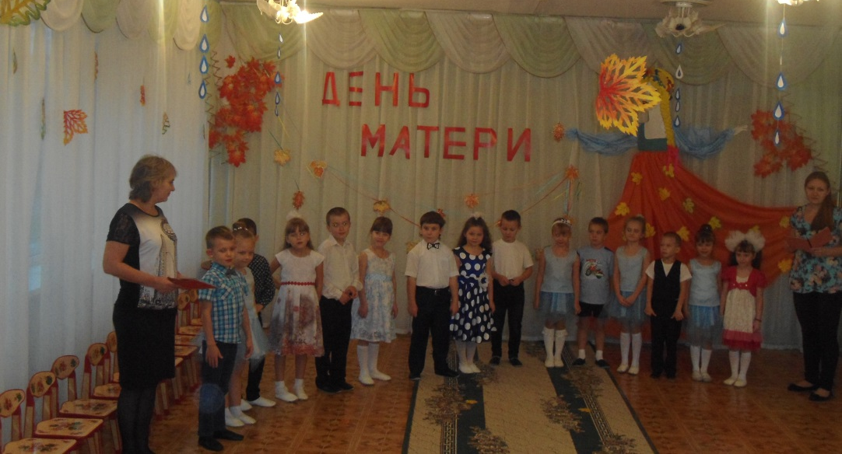
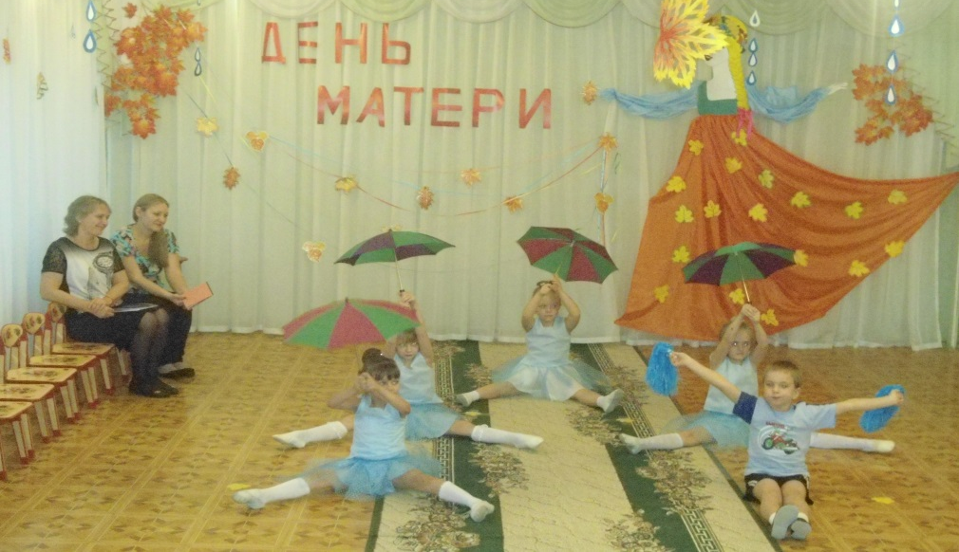
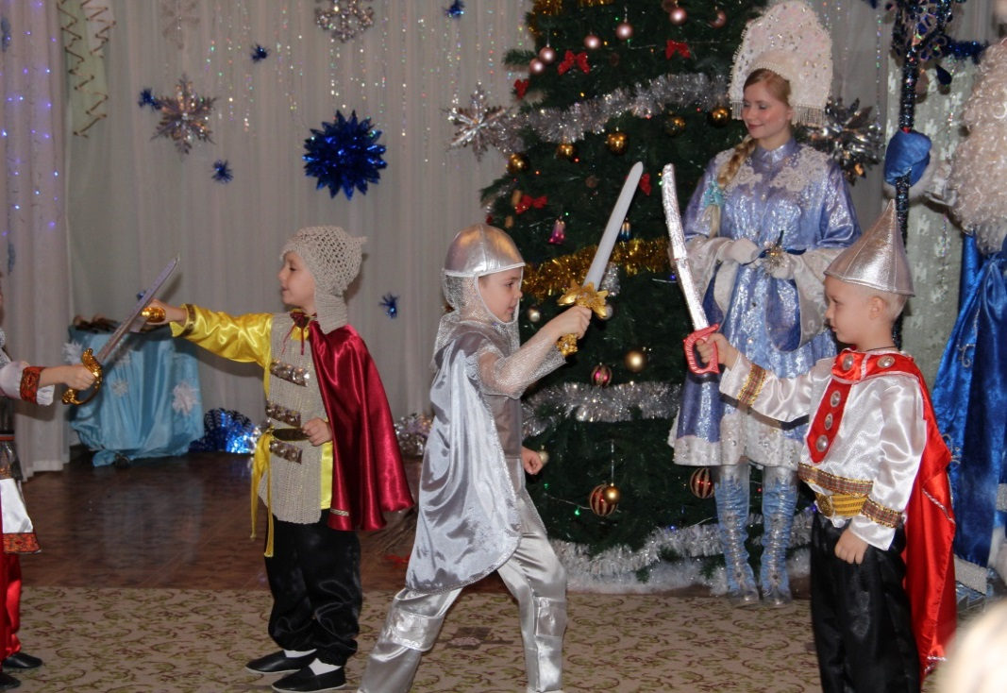
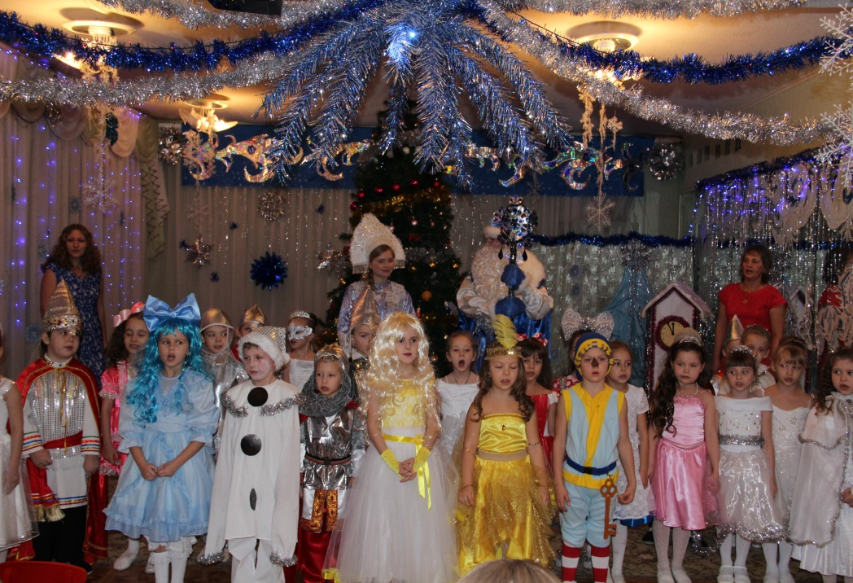
День матери
Новогодний праздник

Slide 12
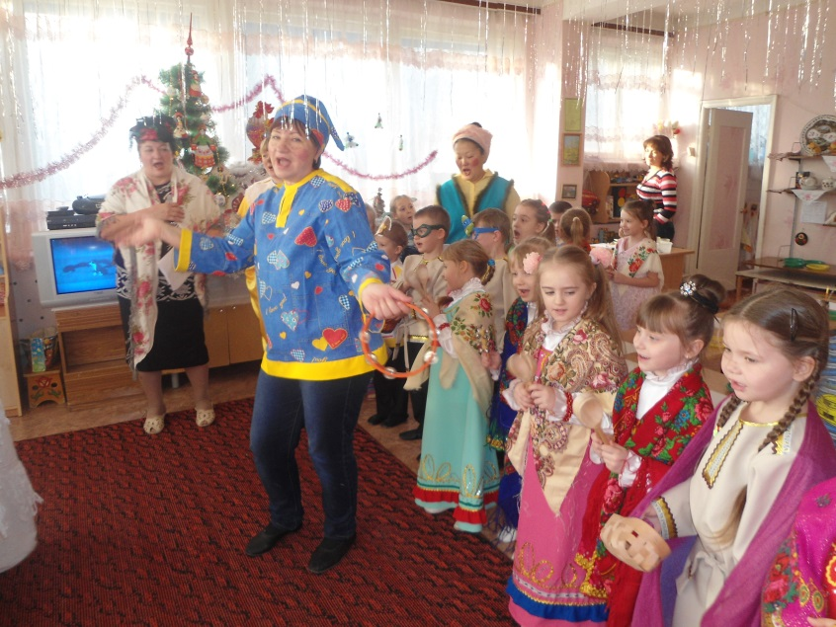
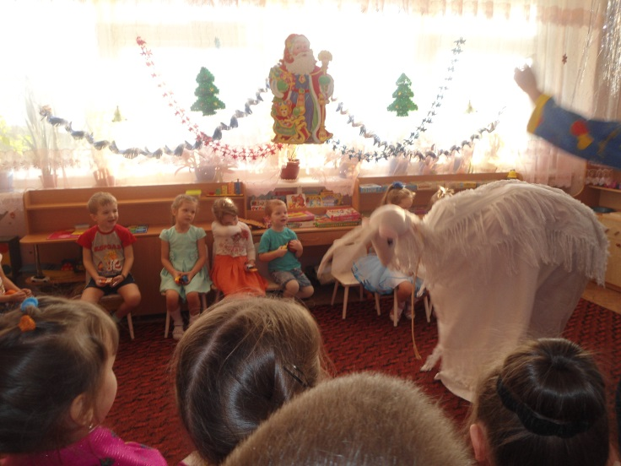
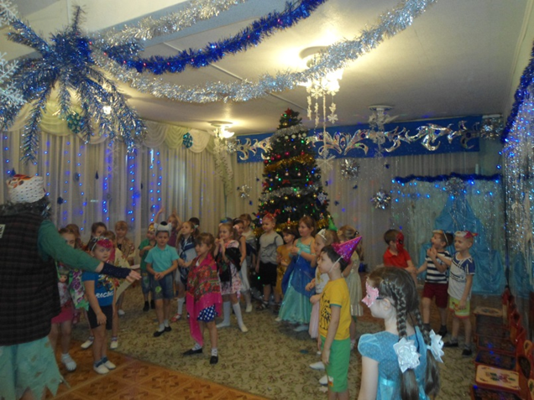
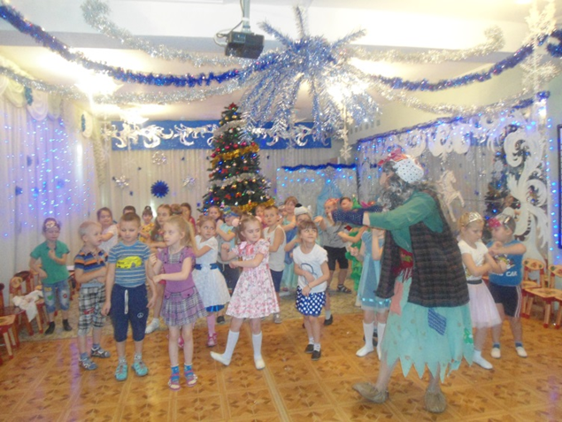
Калядки

Slide 13
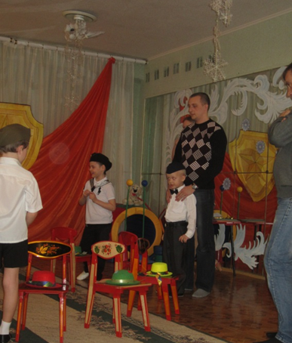
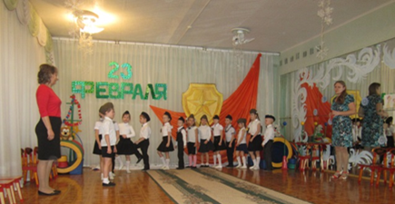
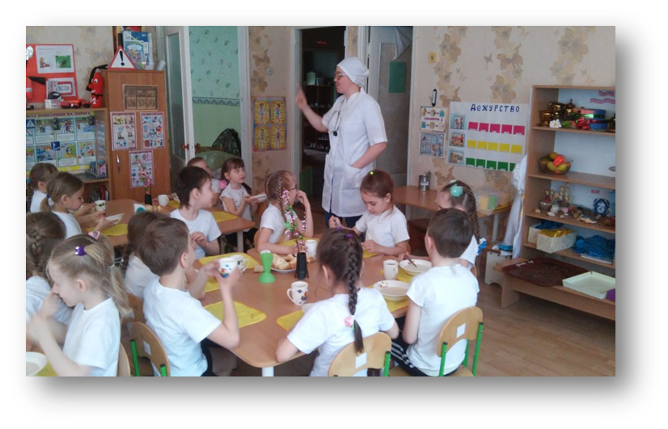
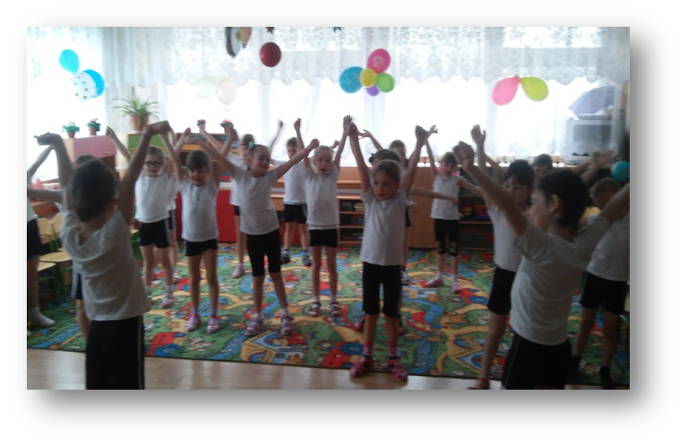
23 февраля

Slide 14
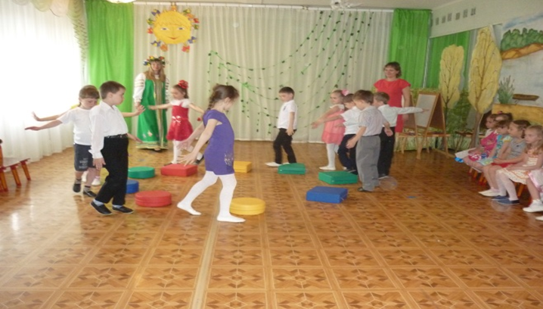
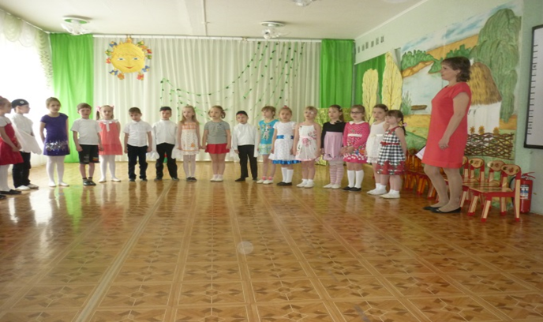
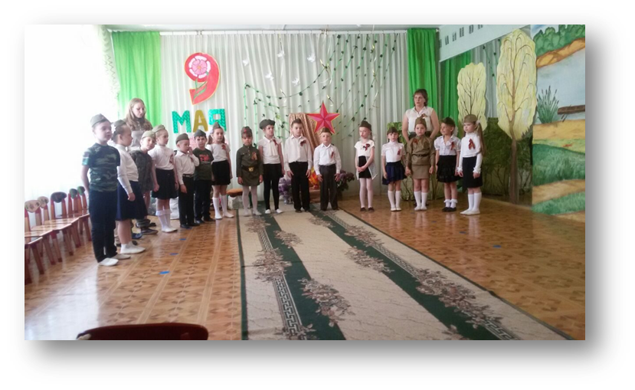
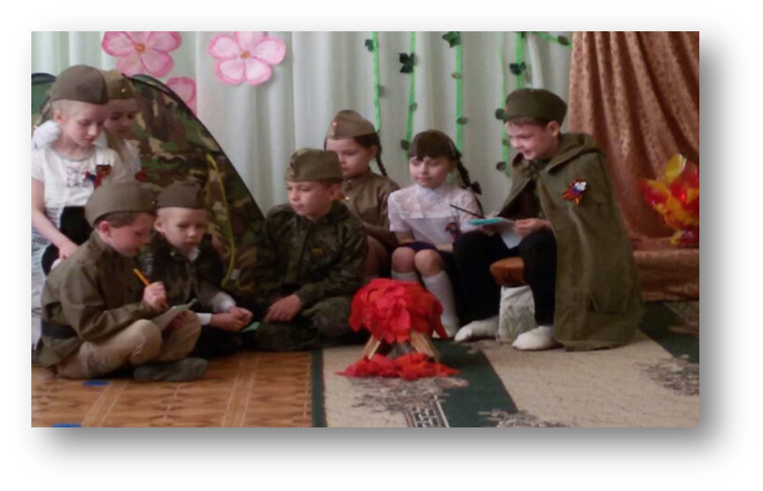
Праздник весны

Slide 15
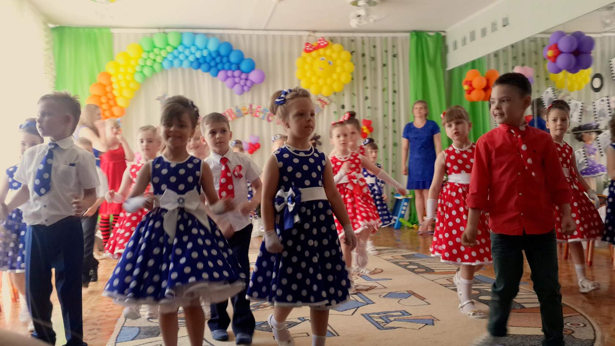
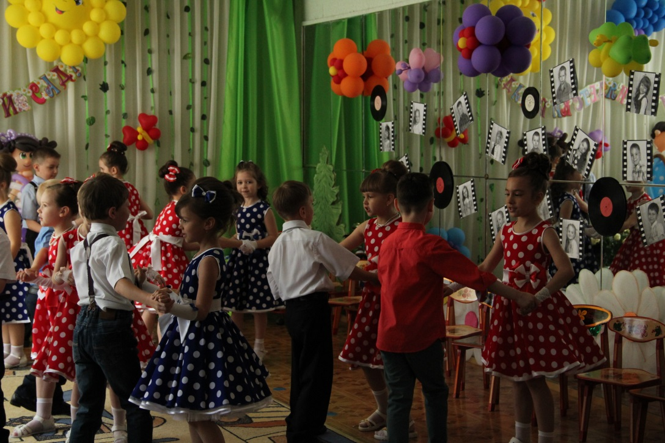
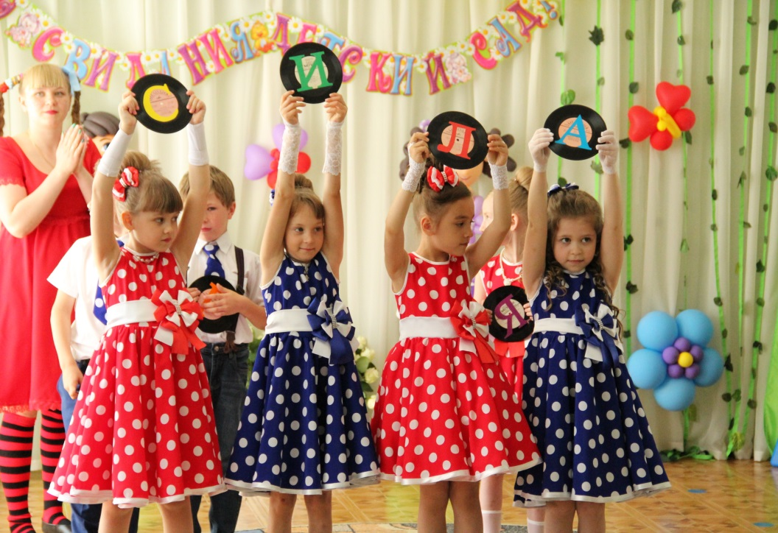
Выпускной «Стиляги»

Slide 16
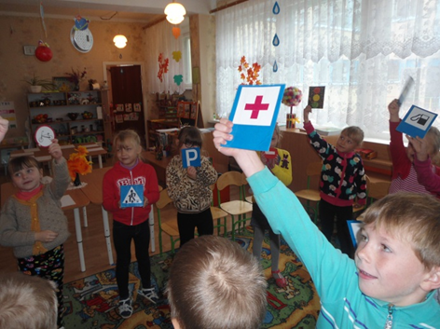
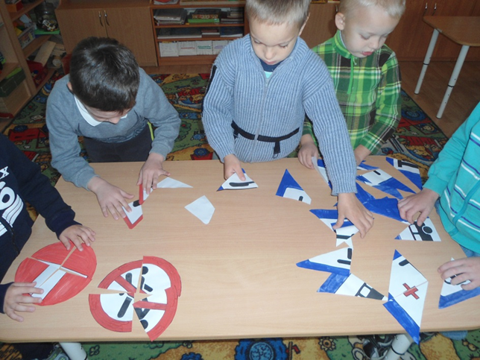
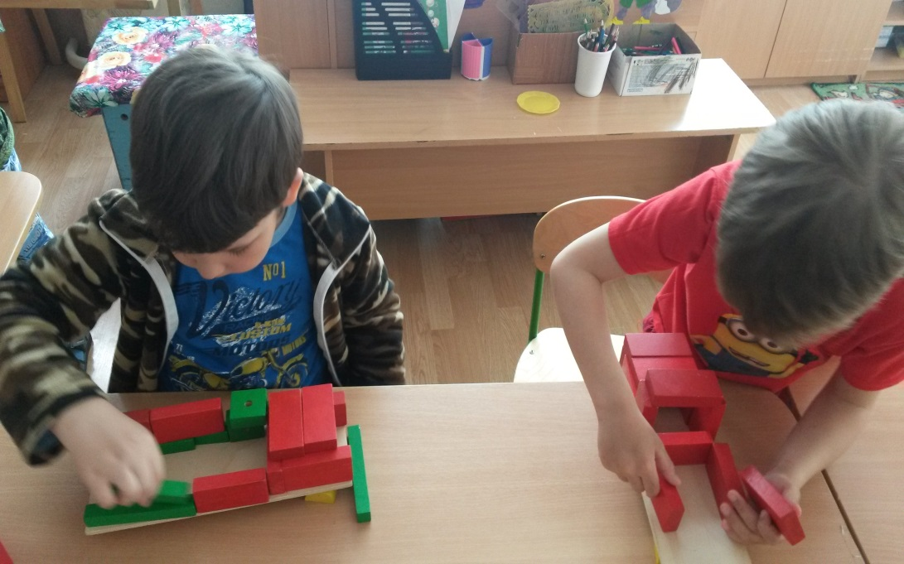
Проектная деятельность
Проект: «Азбука дорожного движения»
В свете декадника: 03.10.16г. – 14.10.16г..
Цель проекта: Создание условий для усвоения и закрепления знаний детей и их родителей навыков безопасного осознанного поведения на улицах села.
Проект: «Дети и дорога»
В свете декадника : 17.04.17г. – 21.04.17г.
Цель проекта: Формировать систему знаний, умений и навыков детей по правилам дорожного движения.

Slide 17
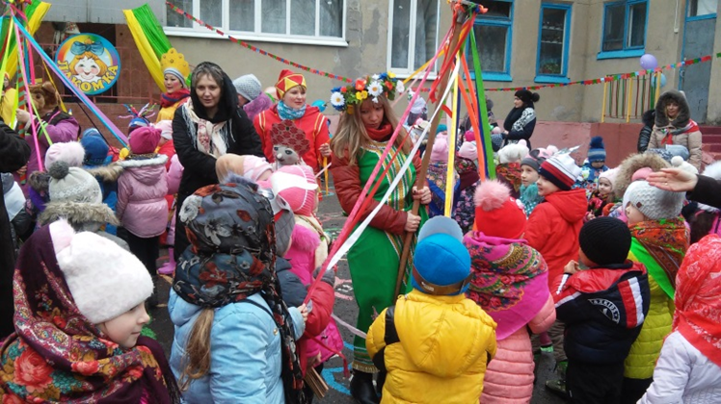
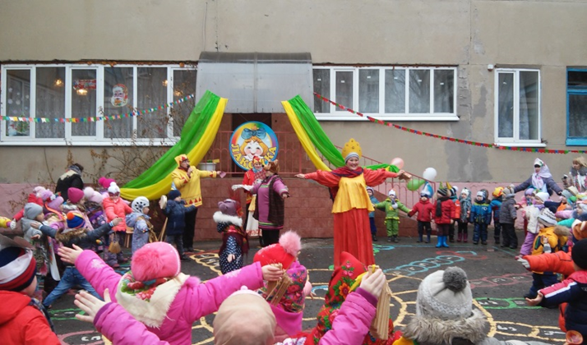
Проект: «Масленица»
В свете декадника 20 .02.17г. – 26.02.17г.
Цель проекта: Расширить знания детей интерес к традициям русского народа.

Slide 18
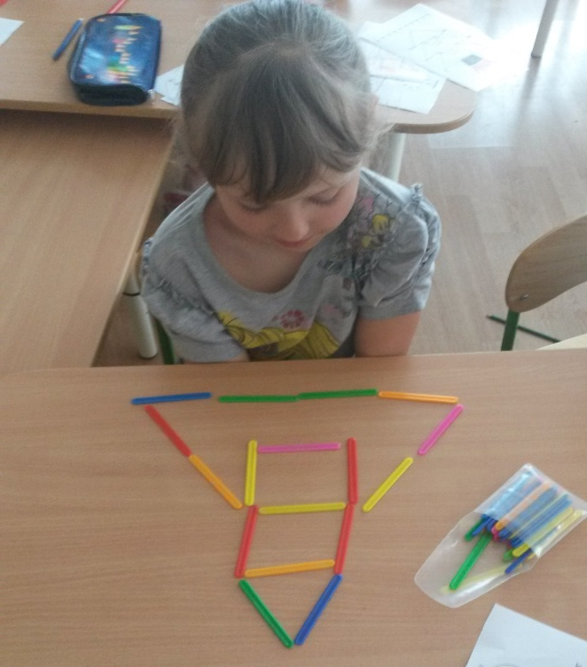
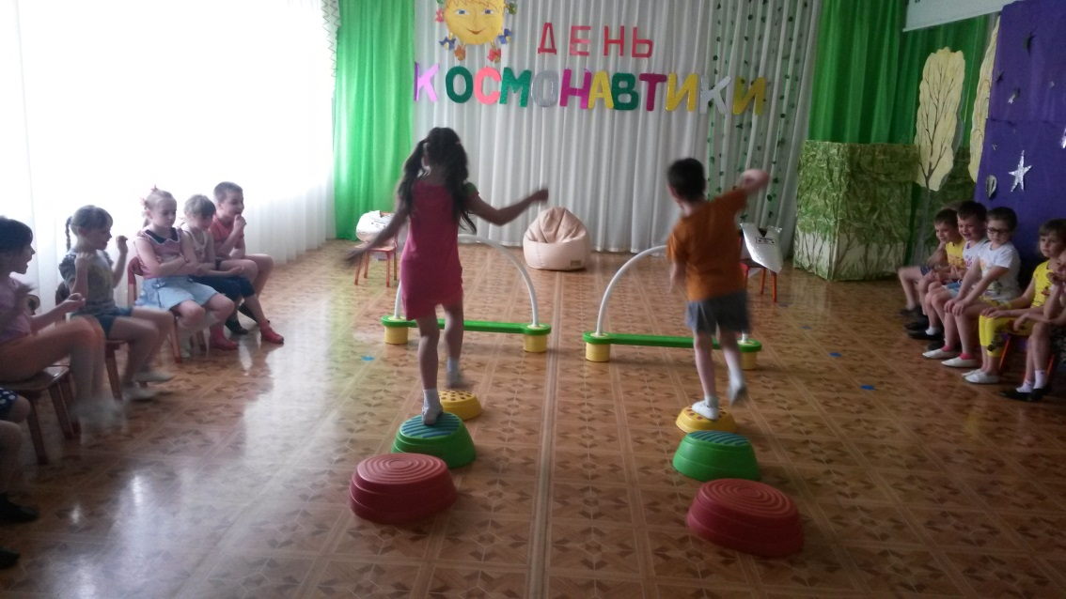
Проект: «Космический мир»
В свете декадника 05.04.17г. – 12.04.17г.
Цель проекта: Формировать у детей знание о вселенной, освоении человеком космического пространства, о значении космических исследований для жизни людей на Земле.

Slide 19
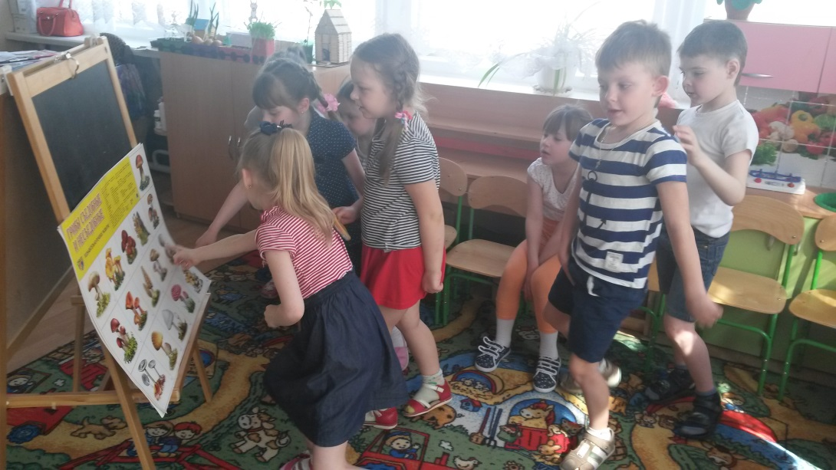
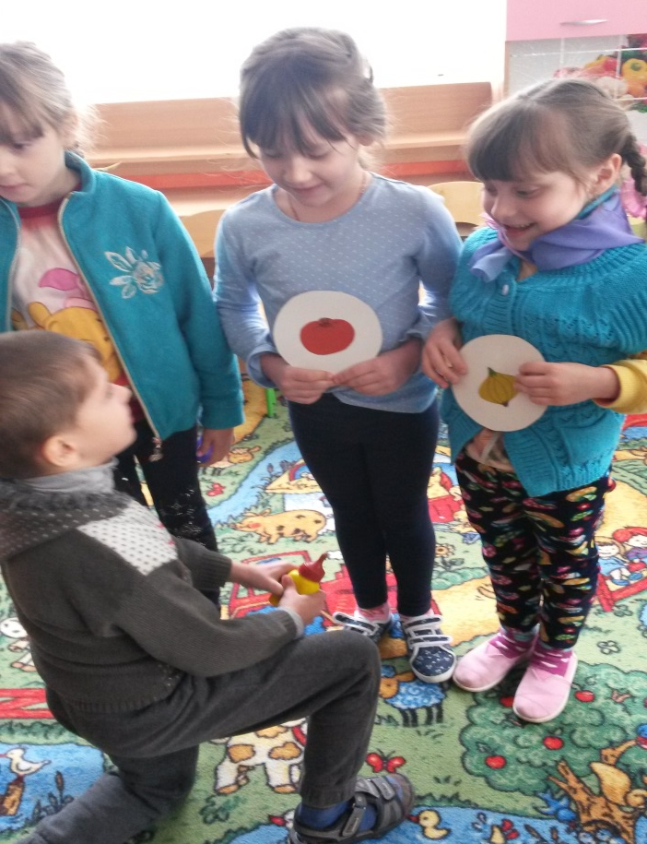
Проект :«Заповедная земля Донская»
В свете декадника 15.04.17г. – 26.04.17г.
Цель проекта: Формировать у детей знание о земле Донской, что люди нашей родной земли берегут и охраняют заповедные уголки природы.

Slide 20
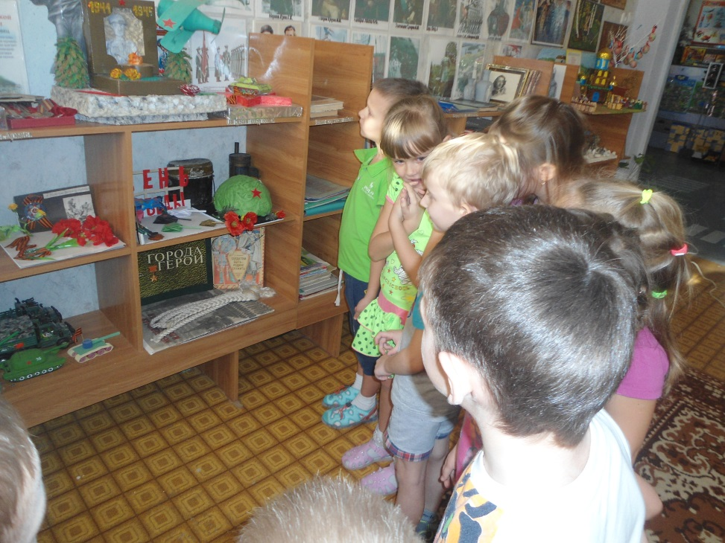
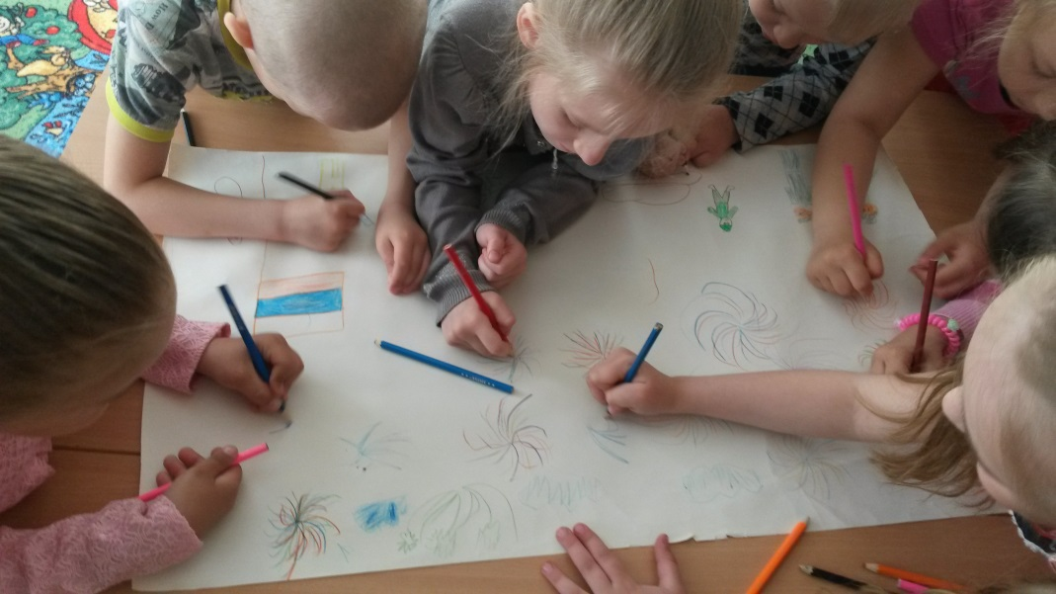
Проект: «9 мая - День Победы»
В свете декадника 04.05.16г. - 06.05.16г.
Цель проекта: Сформировать у дошкольников гражданско-патриотических чувств, воспитание чувство гордости за свой народ и уважение к ветеранам ВОВ.

Slide 21
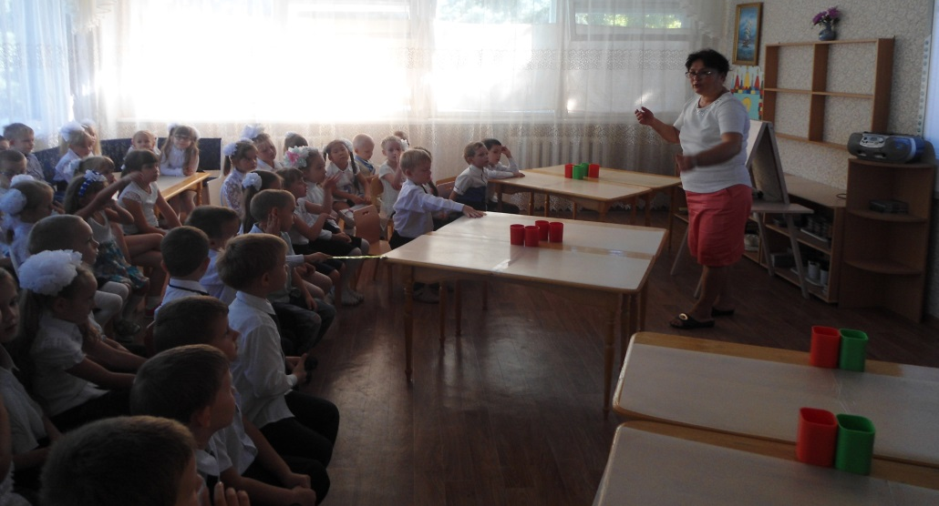
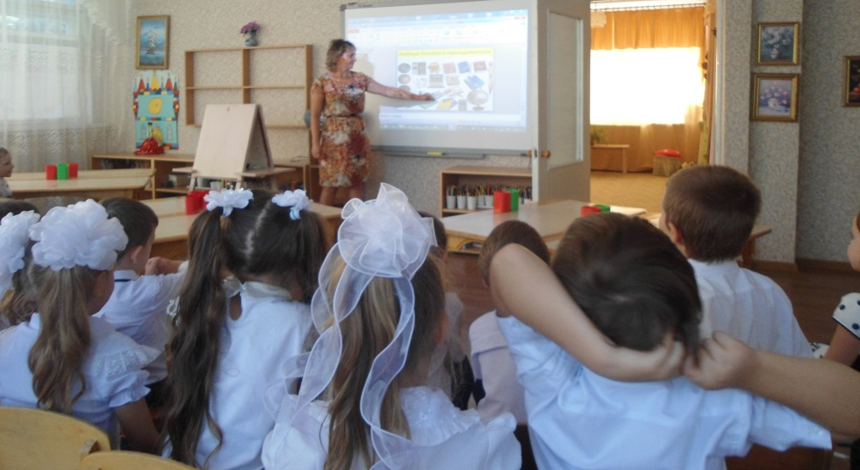
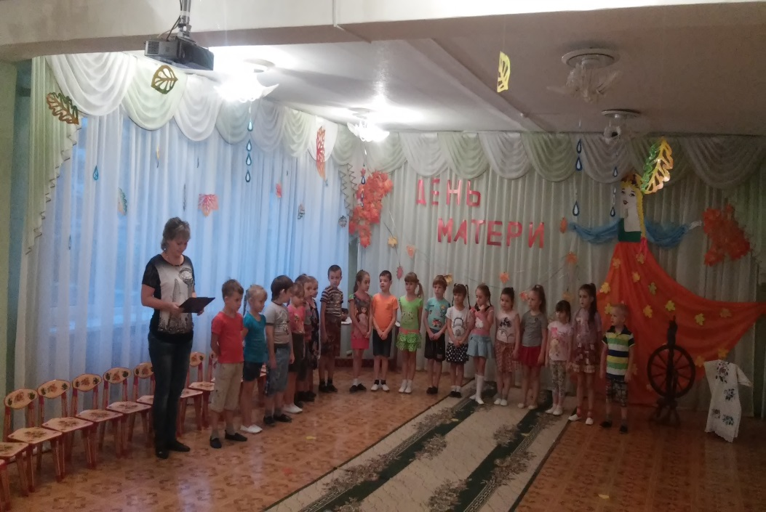
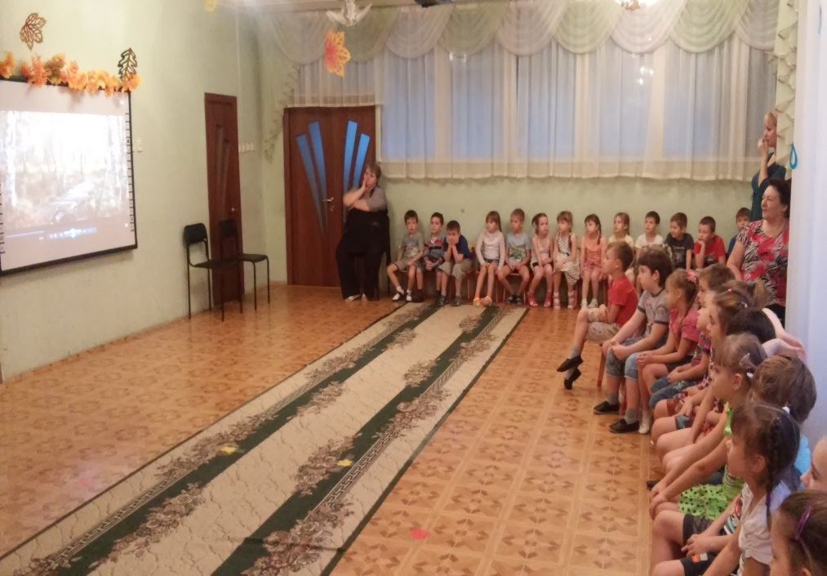
Взаимопосещения
1 сентября
Вечер поэзии

Slide 22
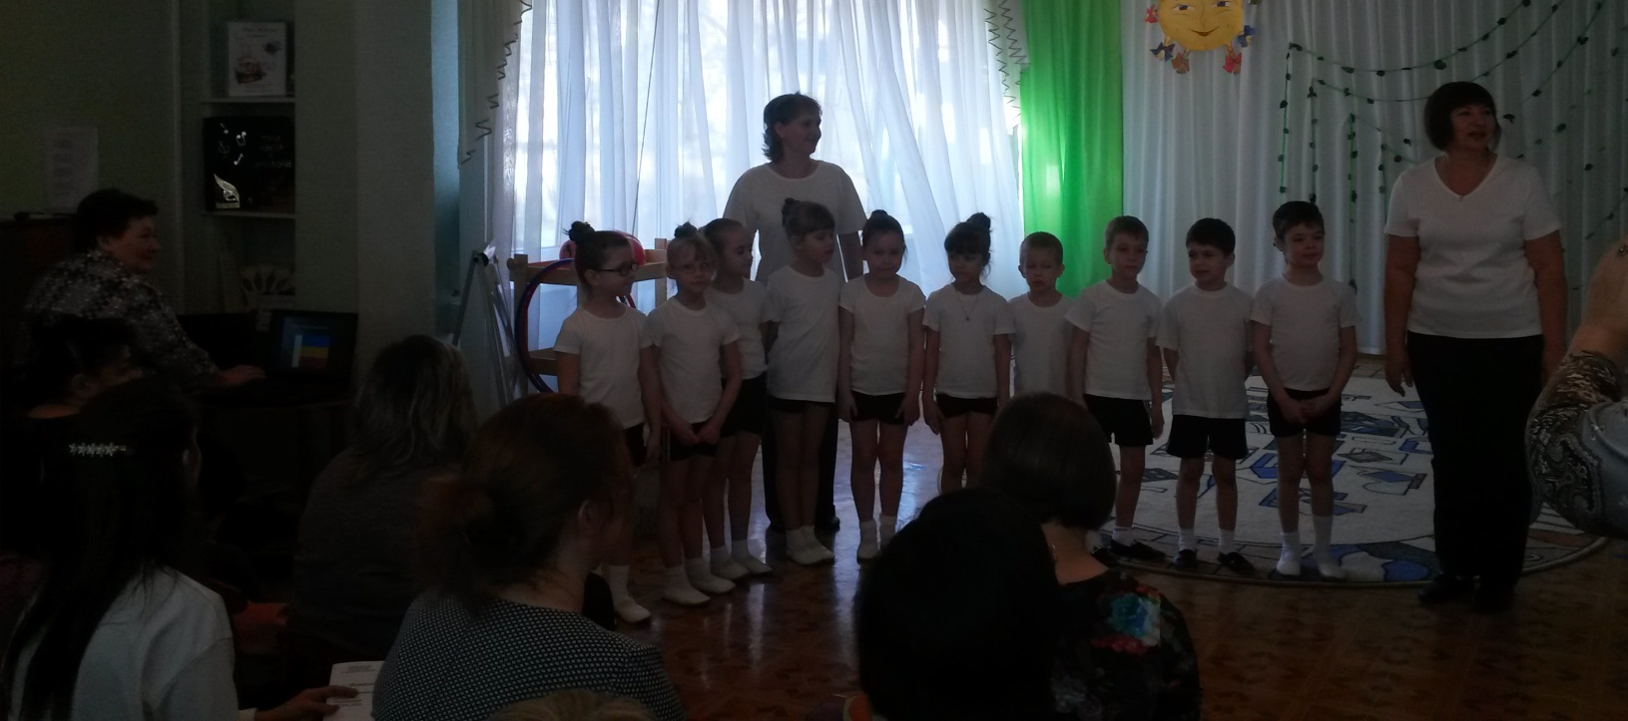
Участие детей на семинаре

Slide 23
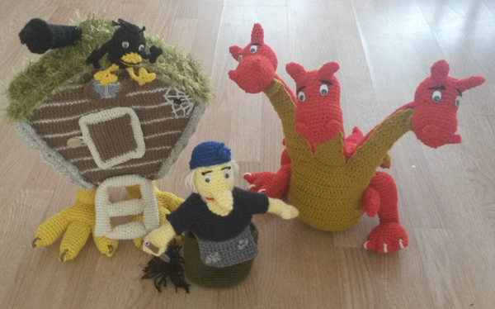
Участие в конкурсе Районном 80 лет РО

Slide 24
Перспективы на следующий год:
Продолжать проводить профилактические мероприятия с целью повышения посещаемости детей, укрепление здоровья, развития двигательной и гигиенической культуры детей.
Продолжать принимать активное участие в методических мероприятиях детского сада и района.
Продолжать воспитывать в детях творчество, эмоциональность, активность для их дальнейших достижений и успехов.
Пополнить: дидактический и раздаточный материал. Приобрести новые развивающие игры по возрасту детей.

